Slide 1



Khởi động

Slide 2
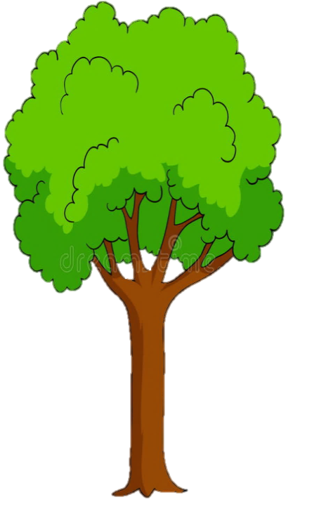


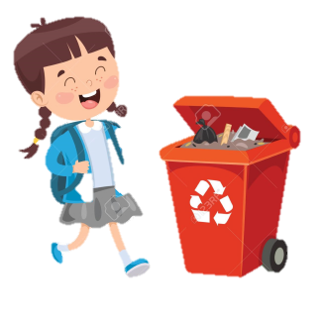
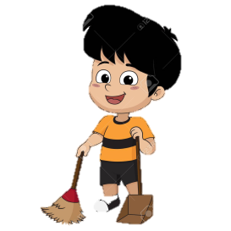

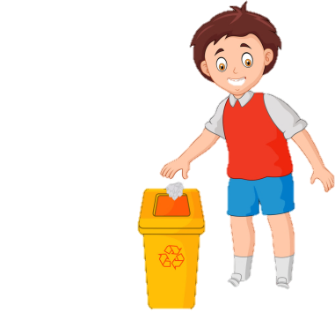





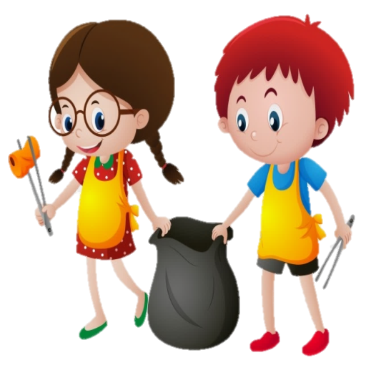
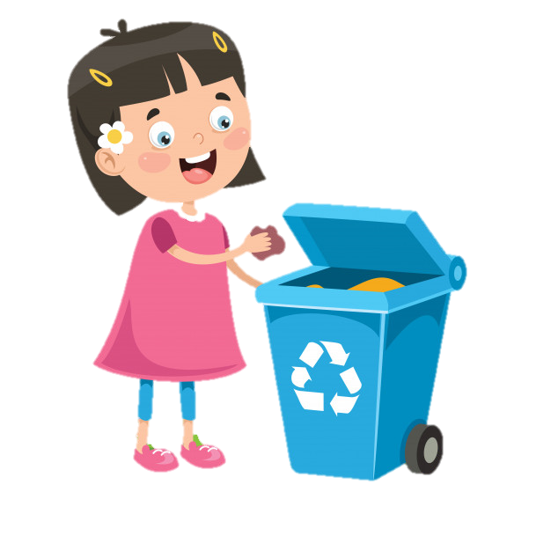
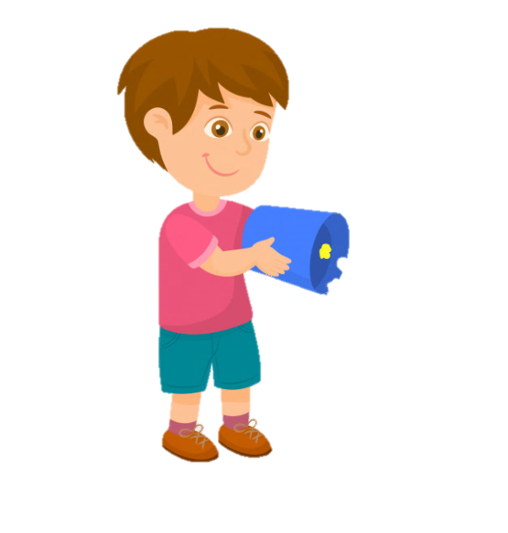
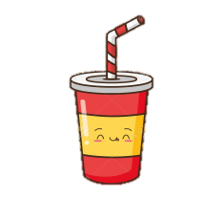
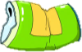



1
3
4
Đến bài mới
2

Slide 3

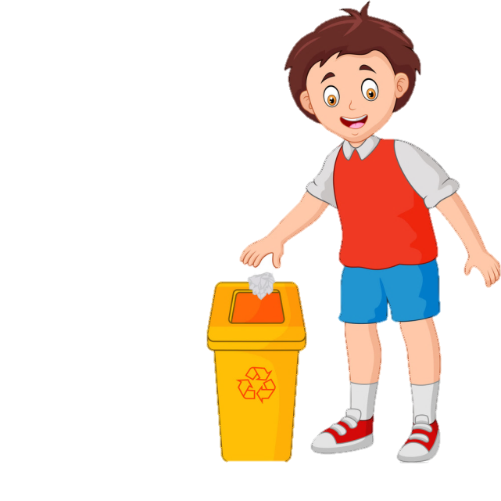


Con lạc đà sống ở đâu?
A. Dưới nước
B. Trên cạn
C. Trên không
D. Cả dưới nước cả trên cạn
Trở về

Slide 4
Con ngan sống ở đâu?
A. Trên cạn
B. Dưới nước
C.Trên không
D. Cả dưới nước cả trên cạn
Trở về

Slide 5
Con đại bàng sống ở đâu?
A. Trên cạn
B. Dưới nước
C. Trên không
D. Sa mạc
Trở về

Slide 6
Con cá ngựa sống ở đâu?
A. Trên cạn
B. Trên không
C. Dưới nước
D. Sa mạc
Trở về

Slide 7



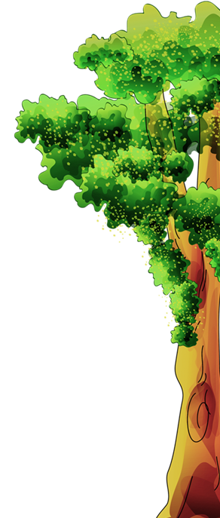
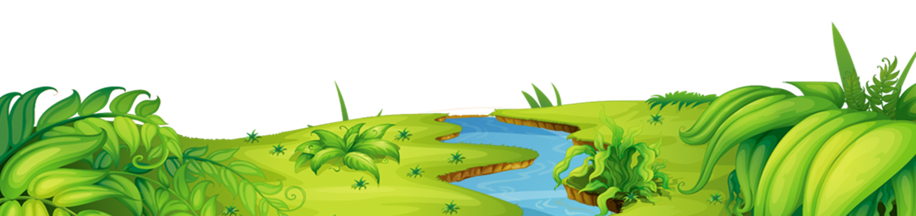
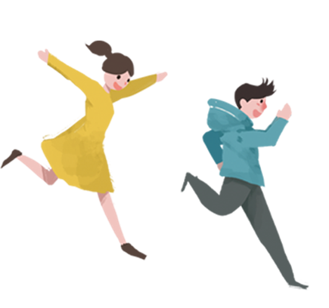
Bài 18: Cần làm gì để bảo vệ môi trường sống của thực vật và động vật?

Slide 8



Hoạt động khám phá

Slide 9
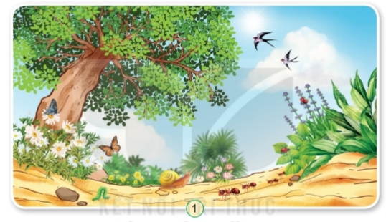
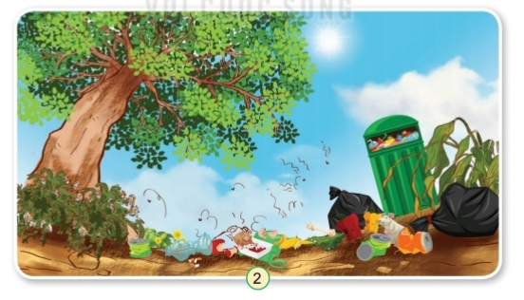
Hoạt động 1: Làm việc theo hình.
Quan sát và cho biết 2 hình dưới đây có điểm gì khác nhau?
Môi trường trong xanh, sạch sẽ, động vật đa dạng
Môi trường bị ô nhiễm, đầy rác thải, không còn động vật sống

Slide 10



Điều gì sẽ xảy ra nếu môi trường sống
của thực vật và động vật tiếp tục bị tàn phá?
Nếu môi trường sống của thực vật và động vật
tiếp tục bị tàn phá thì chúng sẽ không còn nơi cư trú và sinh sống.

Slide 11
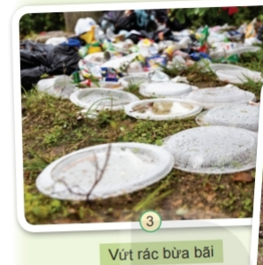
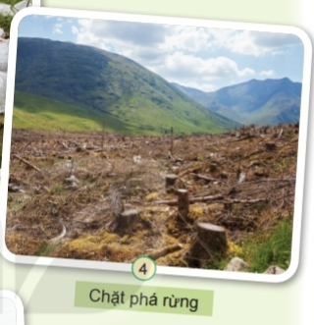
Hoạt động 2: Nêu những ảnh hưởng cụ thể.
Những việc làm trong từng hình sau có tác hại gì đối với môi trường sống của thực vật và động vật?
Xả rác gây ô nhiễm đất nước, nước không khí…
Chặt phá rừng làm mất rừng, phá cây, mất nơi ở của các con vật và sinh vật.

Slide 12
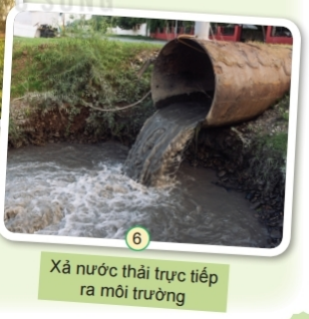
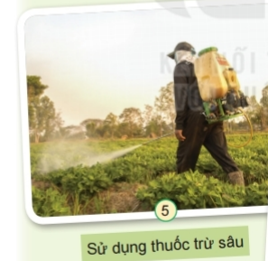
Sử dụng nhiều thuốc trừ sâu làm chết động vật, thực vật, ô nhiễm môi trường.
Thải nước bẩn ra môi trường làm ảnh hưởng đến môi trường sống của động vật và thực vật.

Slide 13

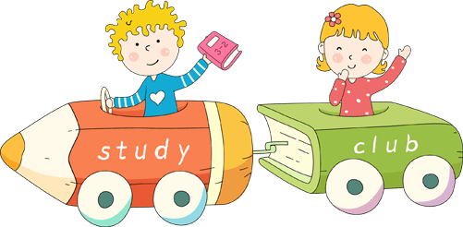
Ngoài những việc làm trên còn có những việc làm nào ảnh hưởng đến môi trường sống của động vật và thực vật?
Notes:
13

Slide 14
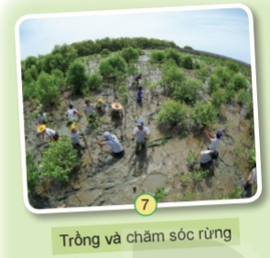
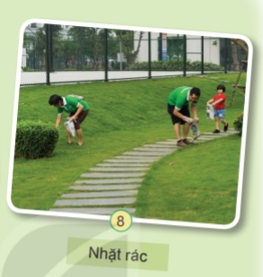
Kể tên những việc làm trong tranh?

Slide 15
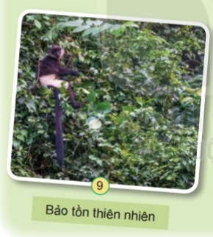
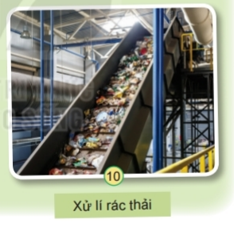
Kể tên những việc làm trong tranh?

Slide 16
Những việc làm đó có thể bảo vệ, hạn chế sự thay đổi môi trường sống của thực vật và động vật.
Những việc làm đó mang lại những lợi ích gì cho thực vật và động vật?.

Slide 17
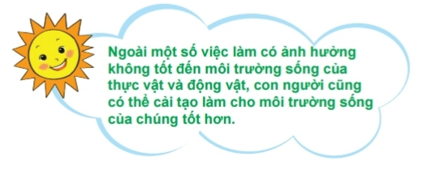

Slide 18
Hoạt động thực hành

Slide 19
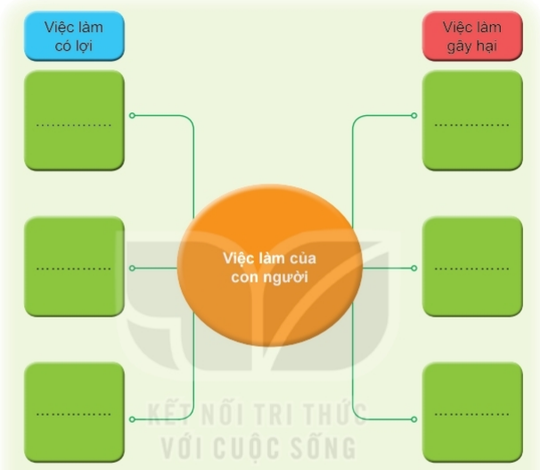
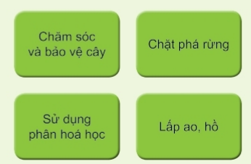


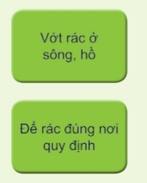




Hoàn thành sơ đồ.

Slide 20
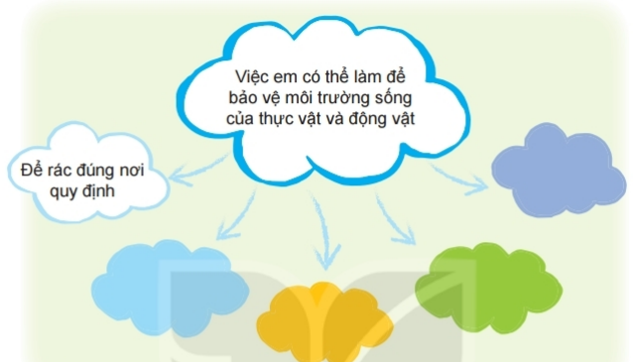
Hãy viết các việc em có thể làm để bảo vệ môi trường sống của thực vật và động vật theo gợi ý sau:
Chăm sóc và bảo vệ cây trồng
Không hái hoa, bẻ cành
Chăm sóc và bảo vệ cây trồng
Tuyên truyền bảo vệ môi trường

Slide 21
Hoạt động vận dụng

Slide 22
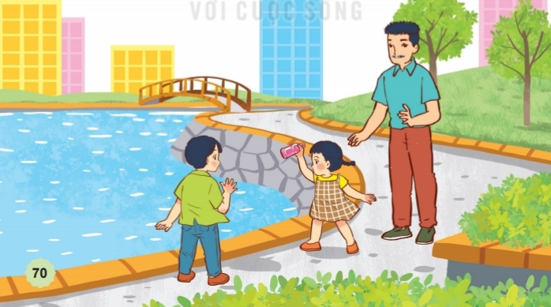
Em sẽ nói và làm gì trong tình huống sau?
Nếu là Minh em sẽ làm gì ?
Em nhìn thấy ai trong hình?
Từng người đang làm gì?
Bạn ơi, nên bỏ rác vào đúng nơi quy định, đừng vứt xuống sông, hồ

Slide 23

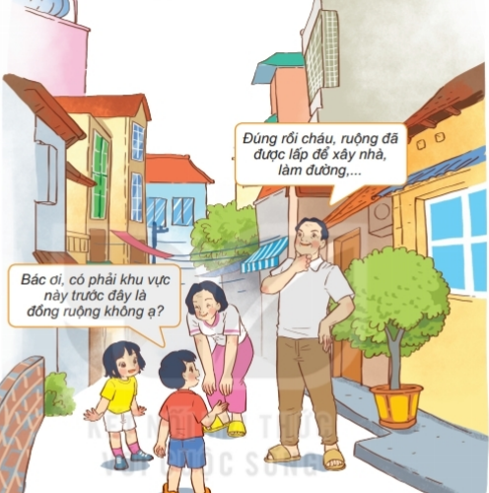

Slide 24
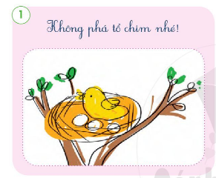
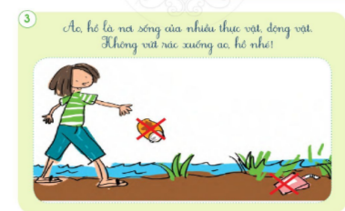
Viết hoặc vẽ tranh bảo vệ môi trường

Slide 25
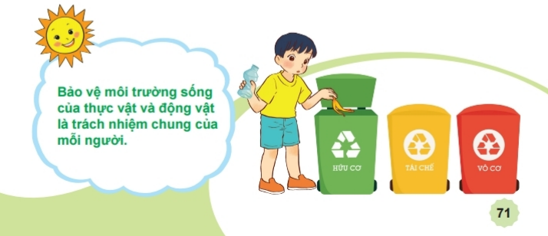

Slide 26
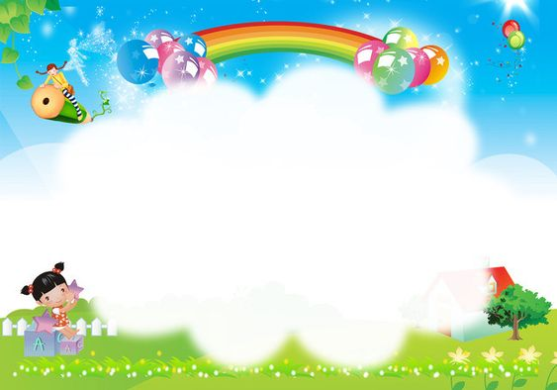
Chào tạm biệt các em

